Slide 1
Лекция 9. DFS, Windows Defender Firewall и диагностика

Slide 2
Цель лекции
Понять назначение DFS Namespace и DFS Replication в файловой инфраструктуре Windows
Создавать логические пути доступа к ресурсам через доменное пространство имён
Настраивать Windows Defender Firewall для служб, программ и портов
Выполнять комплексную диагностику DNS, сети, портов, служб, политик и событий

Slide 3
Учебный сценарий лекции
В домене company.test есть файловые серверы fs01 и fs02 с общими папками
Нужно создать единый путь `\\company.test\files`, чтобы пользователи не запоминали имена серверов
Затем настраиваются firewall-правила для IIS, SMB, RDP и доменных служб
В конце выполняется итоговая проверка инфраструктуры после всех предыдущих лекций

Slide 4
Учебные вопросы
1. Назначение Distributed File System и преимущества единого пространства имён.
2. Компоненты DFS Namespace и создание доменного пространства имён.
3. Папки DFS, целевые ресурсы и логические пути доступа.
4. Назначение DFS Replication и отличие репликации от резервного копирования.

Slide 5
Учебные вопросы
5. Назначение и профили Windows Defender Firewall.
6. Настройка входящих и исходящих правил для программ, служб и портов.
7. Централизованное управление межсетевым экраном с помощью GPO.
8. Комплексная диагностика DNS, сетевых соединений, портов, служб, политик и журналов событий.

Slide 6
1. Зачем нужен DFS
DFS (Distributed File System) — технология Windows для единого доступа к файловым ресурсам и их репликации
Пользователь обращается к логическому пути, а не запоминает имя конкретного файлового сервера
Администратор может переносить или добавлять целевые папки без изменения привычного пути пользователей
DFS особенно полезен, когда ресурсов несколько и они размещены на разных серверах или в филиалах

Slide 7
Преимущества единого пространства имён
Путь `\\company.test\files\students` выглядит стабильным даже при изменении серверов внутри инфраструктуры
Пользователь видит логическую структуру: departments, public, students, teachers
Администратор управляет целями DFS и может перенаправлять пользователей на доступный ресурс
Единое имя упрощает документацию, GPO для сетевых дисков и обучение пользователей

Slide 8
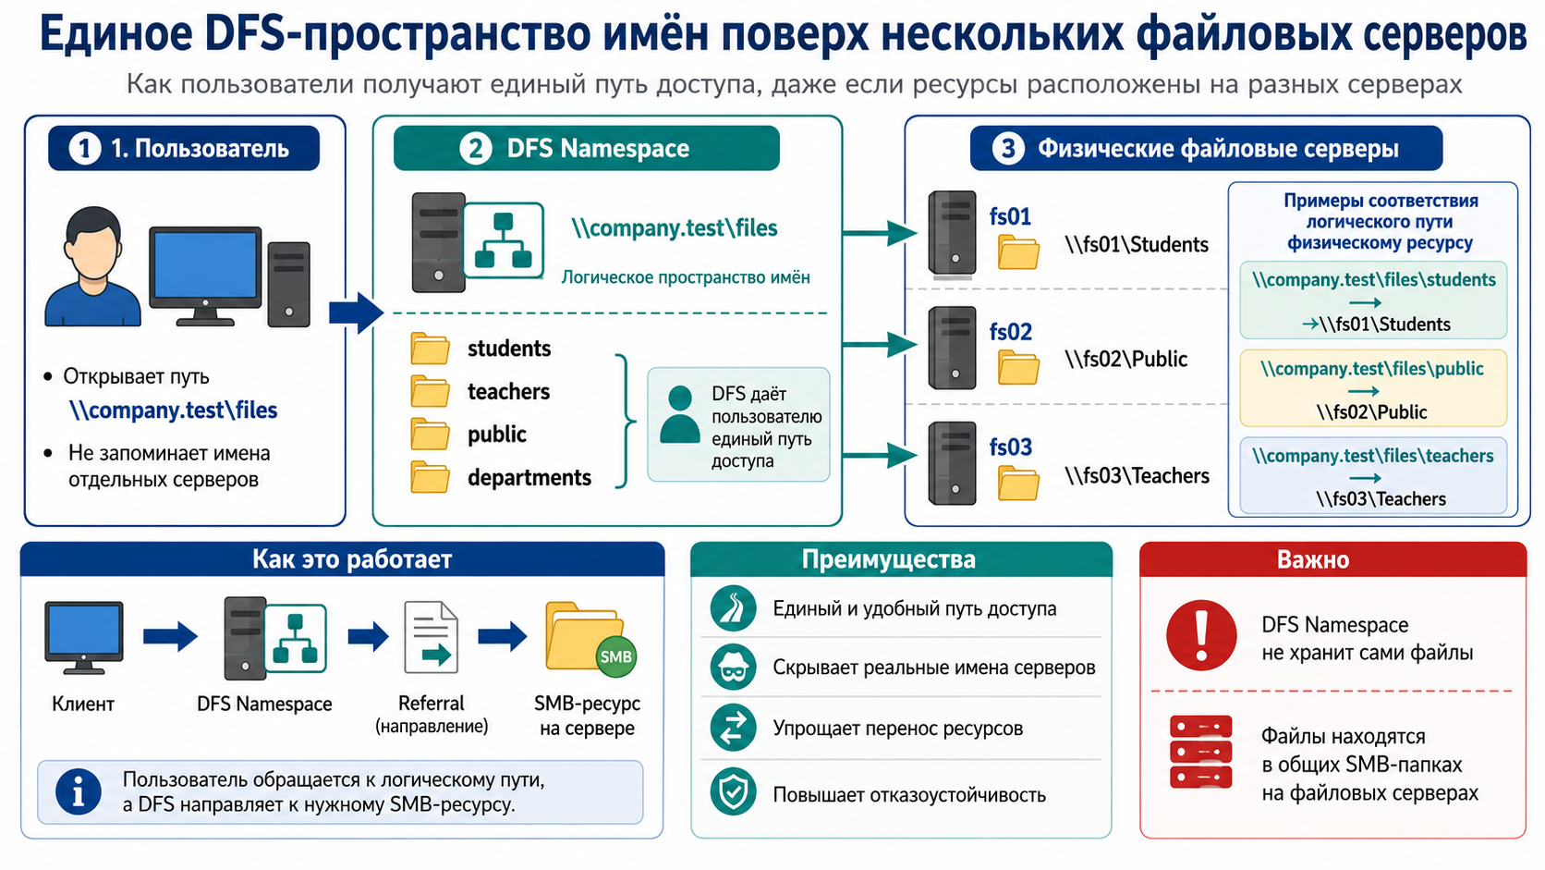
Схема:
единое DFS-пространство имён
поверх нескольких файловых серверов

Slide 9
2. Компоненты DFS Namespace
DFS Namespace — логическое пространство имён с путями вида `\\domain\namespace`
Namespace server — сервер, который размещает корень пространства имён
Folder — логическая папка внутри DFS-пространства
Folder target — реальная общая папка SMB, на которую указывает DFS-папка

Slide 10
Доменное пространство имён
Доменный namespace хранится в Active Directory и использует доменное имя в пути
Пример корня: `\\company.test\files`
Domain-based namespace удобен для организации, потому что путь не зависит от имени одного сервера
Для отказоустойчивости можно добавить несколько namespace servers

Slide 11
Установка DFS Namespace
Командлет `Install-WindowsFeature` устанавливает роль; пример: `Install-WindowsFeature FS-DFS-Namespace -IncludeManagementTools`
Перед созданием корня реальная папка `\\fs01\DFSRoot` должна быть опубликована как SMB-ресурс
В `New-DfsnRoot` параметр `-Path` задаёт логический корень внутри доменного namespace, а не полный UNC-путь
Правильный пример: `New-DfsnRoot -Path "\files" -TargetPath "\\fs01\DFSRoot" -Type DomainV2`
Командлет `Get-DfsnRoot` показывает существующие корни DFS; пример: `Get-DfsnRoot`

Slide 12
3. Папки DFS и целевые ресурсы
DFS-папка может указывать на один или несколько реальных SMB-ресурсов
Пример логического пути: `\\company.test\files\students`
Пример цели: `\\fs01\Students` или `\\fs02\Students`
Пользователь открывает DFS-путь, а система получает referral к подходящей цели

Slide 13
Создание DFS-папки
Командлет `New-DfsnFolder` создаёт папку внутри существующего пространства имён
В `-Path` передают относительный путь внутри DFS namespace; пример: `New-DfsnFolder -Path "\files\students" -TargetPath "\\fs01\Students"`
Командлет `New-DfsnFolderTarget` добавляет дополнительную цель; пример: `New-DfsnFolderTarget -Path "\files\students" -TargetPath "\\fs02\Students"`
Командлет `Get-DfsnFolderTarget` проверяет цели; пример: `Get-DfsnFolderTarget -Path "\files\students"`
Если цель недоступна, DFS-путь может открываться медленно или выдавать ошибку доступа

Slide 14
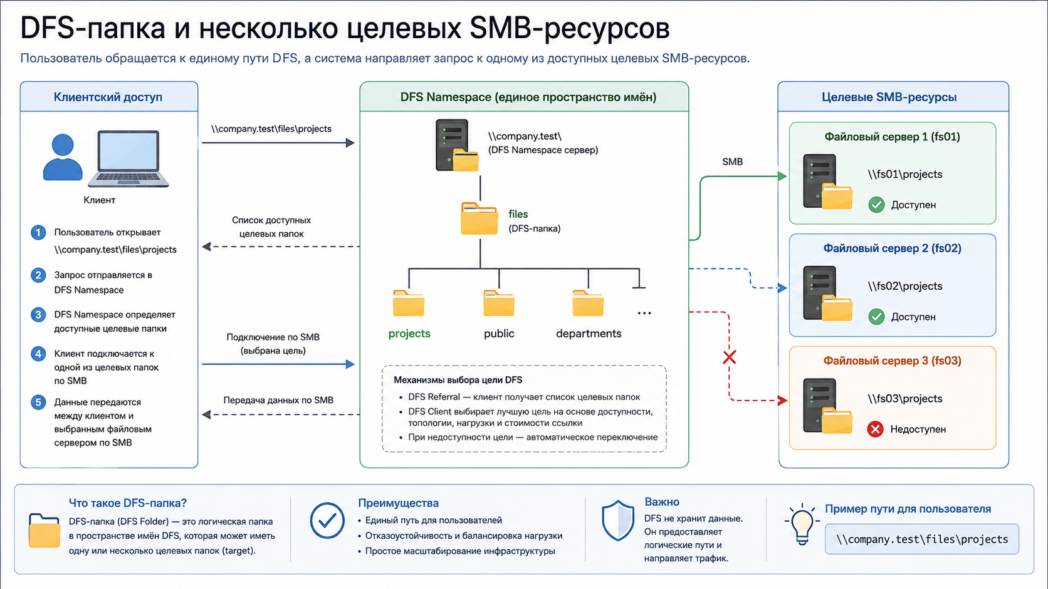
Диаграмма: DFS-папка и несколько целевых SMB-ресурсов

Slide 15
4. DFS Replication
DFS Replication (DFSR) — служба репликации файлов между серверами Windows
DFSR может синхронизировать содержимое папок, чтобы на нескольких серверах были одинаковые данные
Репликация не является резервным копированием: удаление или повреждение файла тоже может распространиться
Резервное копирование должно хранить отдельную восстановимую копию данных

Slide 16
Когда использовать репликацию
Репликация полезна для филиалов, где пользователям нужен локальный доступ к одинаковым данным
Она снижает зависимость от одного сервера, но требует контроля конфликтов и задержек синхронизации
Не стоит реплицировать базы данных или файлы, которые постоянно изменяются многими пользователями
Перед включением DFSR нужно определить владельцев данных и правила восстановления

Slide 17
Установка DFS Replication
Командлет `Install-WindowsFeature` устанавливает DFSR; пример: `Install-WindowsFeature FS-DFS-Replication -IncludeManagementTools`
Ключ `-IncludeManagementTools` устанавливает DFS Management и утилиту `dfsrdiag.exe`
Консоль DFS Management позволяет создать группу репликации и выбрать реплицируемые папки
Команда `dfsrdiag ReplicationState` показывает текущее состояние репликации
Для `dfsrdiag` требуются права Domain Admin и консоль, запущенная от имени администратора
Результат диагностики помогает понять, есть ли активные передачи и отставание репликации

Slide 18
5. Windows Defender Firewall
Windows Defender Firewall — встроенный межсетевой экран Windows для фильтрации сетевых подключений
Он применяет правила в зависимости от профиля сети: Domain, Private или Public
Domain profile используется, когда компьютер видит домен Active Directory
Firewall должен быть настроен под реальные службы, а не отключён ради удобства лаборатории

Slide 19
Профили firewall
Командлет `Get-NetFirewallProfile` показывает профили; пример: `Get-NetFirewallProfile | Select Name, Enabled`
Domain применяется к доменным сетям, Private — к доверенным частным сетям, Public — к недоверенным сетям
Публичный профиль обычно строже, потому что компьютер может находиться в небезопасной сети
Если активен не тот профиль, нужные правила могут не сработать

Slide 20
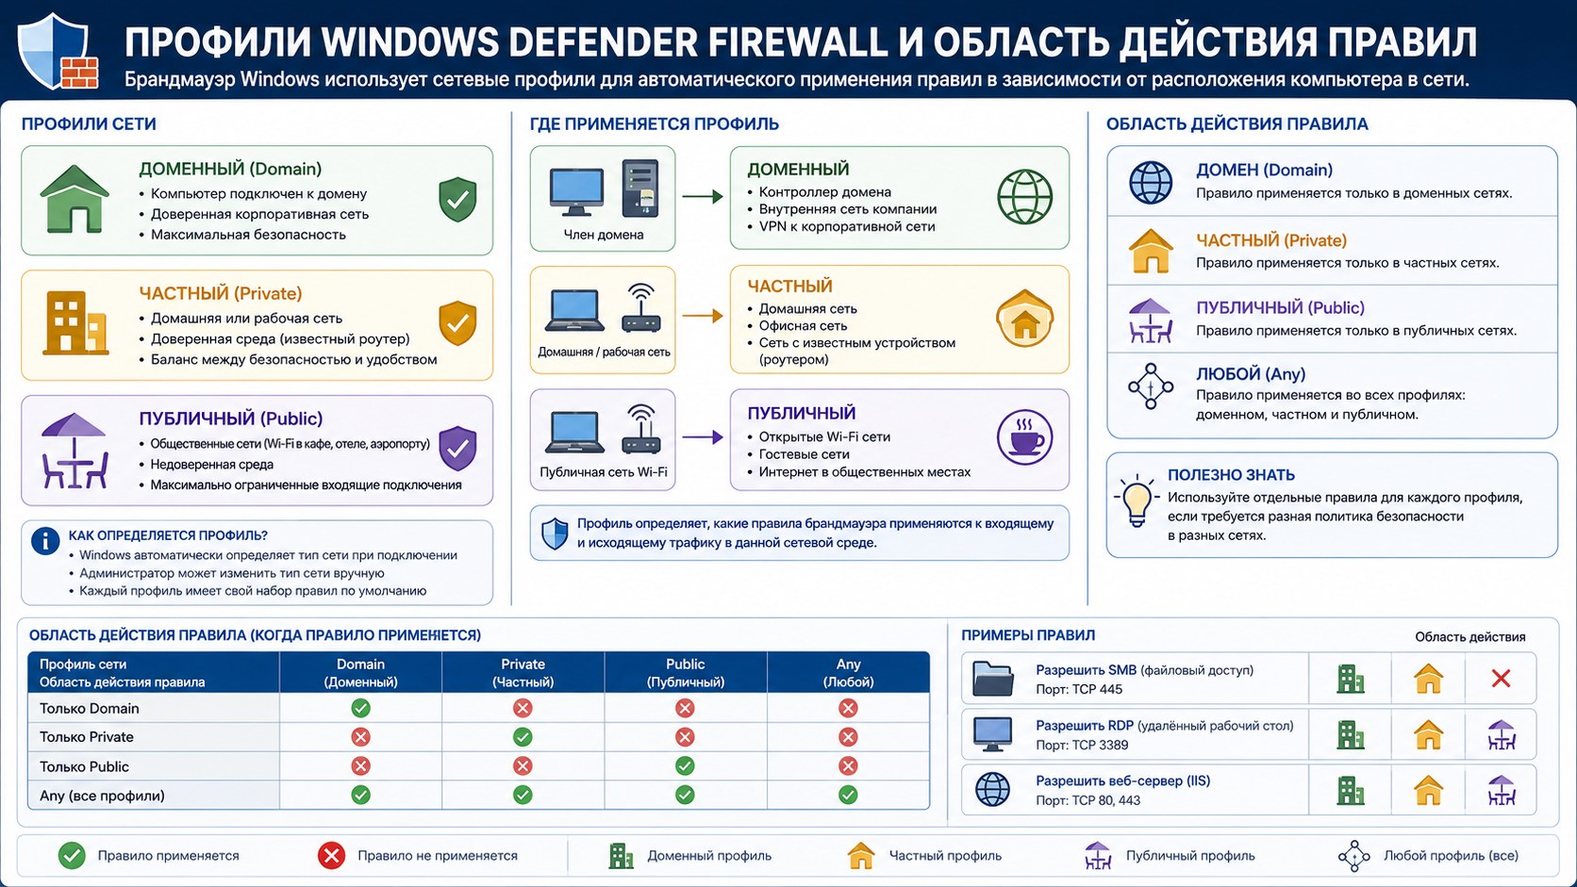
Диаграмма: профили Windows
Defender Firewall и область действия правил

Slide 21
6. Входящие и исходящие правила
Inbound rule управляет подключениями, которые приходят на сервер извне
Outbound rule управляет подключениями, которые сервер инициирует наружу
Правило может относиться к программе, службе, локальному порту, удалённому адресу или профилю
Сначала нужно понять трафик службы, а потом создавать разрешающее правило

Slide 22
Создание правила для порта
Командлет `New-NetFirewallRule` создаёт правило; пример: `New-NetFirewallRule -DisplayName "Allow HTTPS In" -Direction Inbound -Protocol TCP -LocalPort 443 -Action Allow -Profile Domain`
Параметр `-Direction Inbound` указывает входящий трафик к серверу
Параметр `-LocalPort 443` ограничивает правило портом HTTPS
После создания правило проверяют командой `Get-NetFirewallRule -DisplayName "Allow HTTPS In"`

Slide 23
Проверка доступности портов
Командлет `Test-NetConnection` проверяет TCP-порт; пример: `Test-NetConnection web01.company.test -Port 443`
Если TcpTestSucceeded равен True, TCP-подключение к порту установлено
Если проверка не проходит, причина может быть в DNS, маршруте, firewall, службе или привязке приложения
Нельзя делать вывод о firewall, пока не проверена работа самой службы на сервере

Slide 24
7. Управление firewall через GPO
В домене правила firewall удобно задавать централизованно через Group Policy Management
Политика связывается с OU серверов или рабочих станций, чтобы не применять одно правило ко всем объектам
В GPO можно включать профили, создавать входящие правила и запрещать локальное изменение настроек
После применения политики результат проверяют на клиенте или сервере командами gpresult и Get-NetFirewallRule

Slide 25
Пример централизованного правила
Для серверов IIS создаётся GPO `Firewall - IIS HTTPS` и связывается с OU=Servers
Правило разрешает TCP 443 только в профиле Domain
Команда `gpupdate /force` обновляет политики на сервере; пример: `gpupdate /force`
Команда `gpresult /h C:\Temp\fw.html` показывает, какая GPO применила настройку firewall

Slide 26
8. Комплексная диагностика инфраструктуры
После настройки нескольких служб ошибка может быть не в одном месте, поэтому диагностика идёт по уровням
Сначала проверяют DNS-имя и IP-адрес, затем порт, службу, firewall, права и журналы событий
Команда `Resolve-DnsName fs01.company.test` проверяет разрешение имени
Команда `Test-NetConnection fs01.company.test -Port 445` проверяет доступность SMB-порта

Slide 27
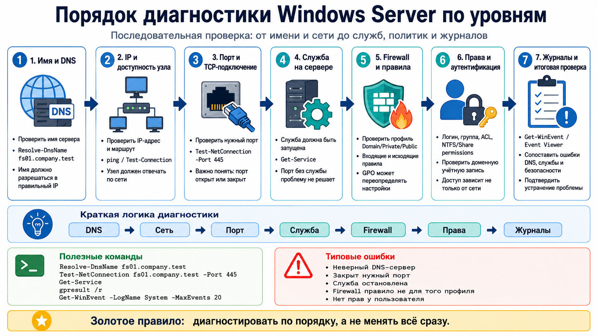
Диаграмма: порядок диагностики Windows Server по уровням

Slide 28
Проверка служб и политик
Командлет `Get-Service` проверяет состояние службы; пример: `Get-Service DNS,DHCPServer,NTDS`
Команда `gpresult /r` показывает применённые политики; пример: `gpresult /r`
Командлет `Get-WinEvent` читает журналы; пример: `Get-WinEvent -LogName System -MaxEvents 20`
Результаты нужно сопоставлять: открытый порт без запущенной службы не решит проблему приложения

Slide 29
Итоговая проверка после модуля Windows Server
Доменный клиент должен находить контроллер домена и входить доменным пользователем
DNS и DHCP должны выдавать согласованные имена, адреса, шлюз и DNS-сервер
Файловые ресурсы должны открываться по DFS-пути и проверяться через группы доступа
IIS, RDS и другие службы должны иметь разрешённые firewall-правила только для нужных портов
Золотое правило: не отключать firewall полностью через `netsh advfirewall set allprofiles state off` ради проверки сети
Если служба заработала только при выключенном firewall, нужно создать точечное разрешающее правило

Slide 30
Типовые ошибки итоговой диагностики
DNS указывает не на внутренний сервер, поэтому доменные службы не находятся
Firewall правило создано не для того профиля или не для того направления трафика
Пользователь состоит не в той группе или работает со старым маркером доступа
Служба не запущена, хотя порт и DNS-имя настроены правильно

Slide 31
Итоги лекции
DFS Namespace даёт пользователям стабильный логический путь к файловым ресурсам
DFS Replication синхронизирует данные между серверами, но не заменяет резервное копирование
Windows Defender Firewall должен разрешать только нужный трафик для конкретных служб
Комплексная диагностика соединяет проверку DNS, сети, портов, служб, политик, прав и журналов событий

Slide 32
Контрольные вопросы
Зачем использовать путь `\\company.test\files`, если есть `\\fs01\Public`?
Чем DFS Namespace отличается от DFS Replication?
Почему репликация не является резервным копированием?
Какая команда проверяет доступность TCP-порта 443?
В каком порядке диагностировать недоступность внутреннего веб-сайта?

